Slide 1
Teorie Sportovního Tréninku seminář 1_úvod do problematiky
Požadavky v předmětu,
…které je nezbytné dodržet pro splnění studijních povinností a absolvování předmětu Teorie sportovního tréninku …
Michal Hrubý, PaedDr., PhD., Katedra sportovního výkonu a diagnostiky

Slide 2

Semináře…cíl výuky:
… seznámit studentky a studenty se základními principy a přístupy k rozvoji výkonnosti a trénovanosti prostřednictvím:
obsahových složek sportovního tréninku,
charakteristik stimulace a rozvoje pohybových schopností,
pohybově sportovních dovedností,
technologií,
řízení sportovního procesu,
efektů ST a jejich diagnostiky.

Slide 3
P Ř I P O M Í N Á M …
Imatrikulační slib
- Slavnostně slibuji, že budu odpovědně plnit všechny povinnosti a závazky, které vyplývají z mého přijetí a studia na vysoké škole.
- Zavazuji se, že vynaložím veškeré studijní i pracovní úsilí k tomu, abych dosáhl/dosáhla vysokého stupně odborných znalostí a schopností.

Slide 4

„Homo sapiens je ve vyspělém stadiu autodomestikace, má ochablé svaly. Dřív pracoval fyzicky a s větší zátěží od útlého věku. Dnes má v 90 % případů sedavé zaměstnání. Je vyšší, prodloužily se mu kosti a zároveň zeslábly. Dostává stravu, která se svou měkkostí blíží instantní pastě pro astronauty. Degeneruje s definitivní platností a začíná se obalovat tukem…“
Změna ….
Dürstein, Vězeň 21. století, kapitola 1 (Gefanger des 21. Jahrhunderts, Kapitel 1)

Slide 5
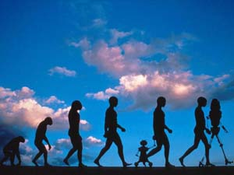
Výsledky výuky TSP (TST)…
charakteristika historického vývoje sportovního tréninku,
definice cíle a úkolů sportovního tréninku,
definice a vysvětlení základních pojmů TST (např. sportovní trénink, sportovní výkon, výkonnost, sportovní forma, klasifikaci sportovního výkonu aj.),
znalosti o specifikace výsledků ST,
vysvětlení procesu adaptace organizmu na tréninkové podněty,
řešení rozvoje výkonnosti přiměřenými tréninkovými podněty (specifickými, nespecifickými),
aplikace a vysvětlení obecných znaků stavby ST na specifické potřeby jednotlivých sportovních odvětví a disciplín,
analýza efektů sportovního tréninku.

Slide 6
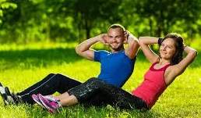
Předmět Teorie sportovního tréninku
v podzimním semestru 2022-2023
  CÍL, ÚKOLY A PŘEDMĚT SPORTOVNÍHO TRÉNINKU (ST)
  POHYBOVÉ SCHOPNOSTI (kondiční, koordinační, hybridní)
  POHYBOVÉ DOVEDNOSTI (teorie, obtížnost, zpětná vazba, transfer –interference, individuální a věkové zvláštnosti)
  TRÉNINKOVÁ JEDNOTKA (organizační forma, části TJ – úvodní, hlavní závěrečná…nácvičná, zdokonalovací, kondiční, smíšená, regenerační aj.)
  OBSAHOVÉ SLOŽKY ST (kondiční, technická, taktická, psychologická, teoretická aj.)
  DRUHY SPORTOVNÍHO TRÉNINKU (herní, kondiční, regenerační aj.)
  ZATÍŽENÍ, ADAPTACE (zátěž, vyčerpání, únava, regenerace, kompenzace, superkompenzace, přetrénování, psychická odolnost)
  EFEKT ST (trénovanost, sportovní forma, maladaptace, přetížení aj.)
  SPORTOVNÍ VÝKON (herní výkon, IHV, THV, faktory, determinanty)
  MOTORICKÉ UČENÍ A DIAGNOSTIKA SPORTOVNÍ VÝKONNOSTI
  DIDAKTICKÉ PROSTŘEDKY, METODY A FORMY
  ETAPY ST (sportovní předpříprava, specializovaný trénink a vrcholový ST)

Slide 7
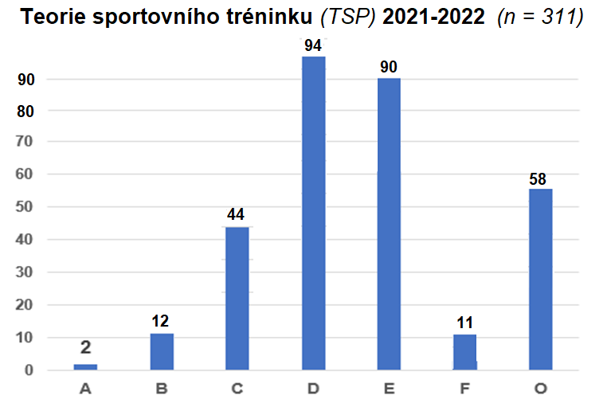

HODNOCENÍ STUDENTEK A STUDENTŮ
V PŘEDMĚTU TEORIE SPORTOVNÍHO TRÉNINKU 2021-2022 (bk a bp 4032)

Slide 8

Výběr odborné i „méně odborné“ literatury
…výběr relevantní odborné literatury nebo ověřených internetových odkazů je důležitým krokem k úspěchu… a zodpovídáte si za něj sami!

Slide 9
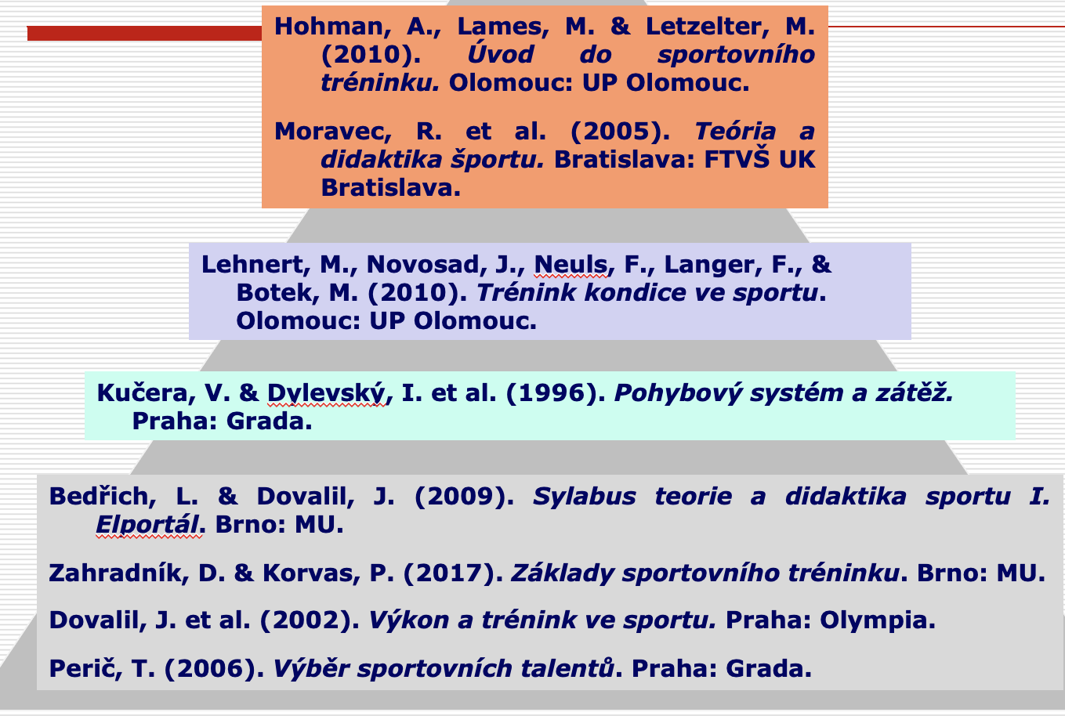
Doporučená literatura

Slide 10
Studijní materiály zavěšené na webových stránkách předmětu TSP v IS, interaktivní osnova

Slide 11
Poznámka k výběru a prezentaci odborné literatury
Návštěva přednášek (nepovinných) a seminářů (povinných…) je prvním krokem k zdárnému ukončení předmětu TSP!
- K napsání seminární práce vybírejte aktuální prameny (rok ≤ 2000 …) z naší i světové odborné literatury, které získáte jednoduše z ověřených databází.
- Každý zdroj nezapomeňte uvést v textu seminární práce a v Referenčním seznamu.

Slide 12
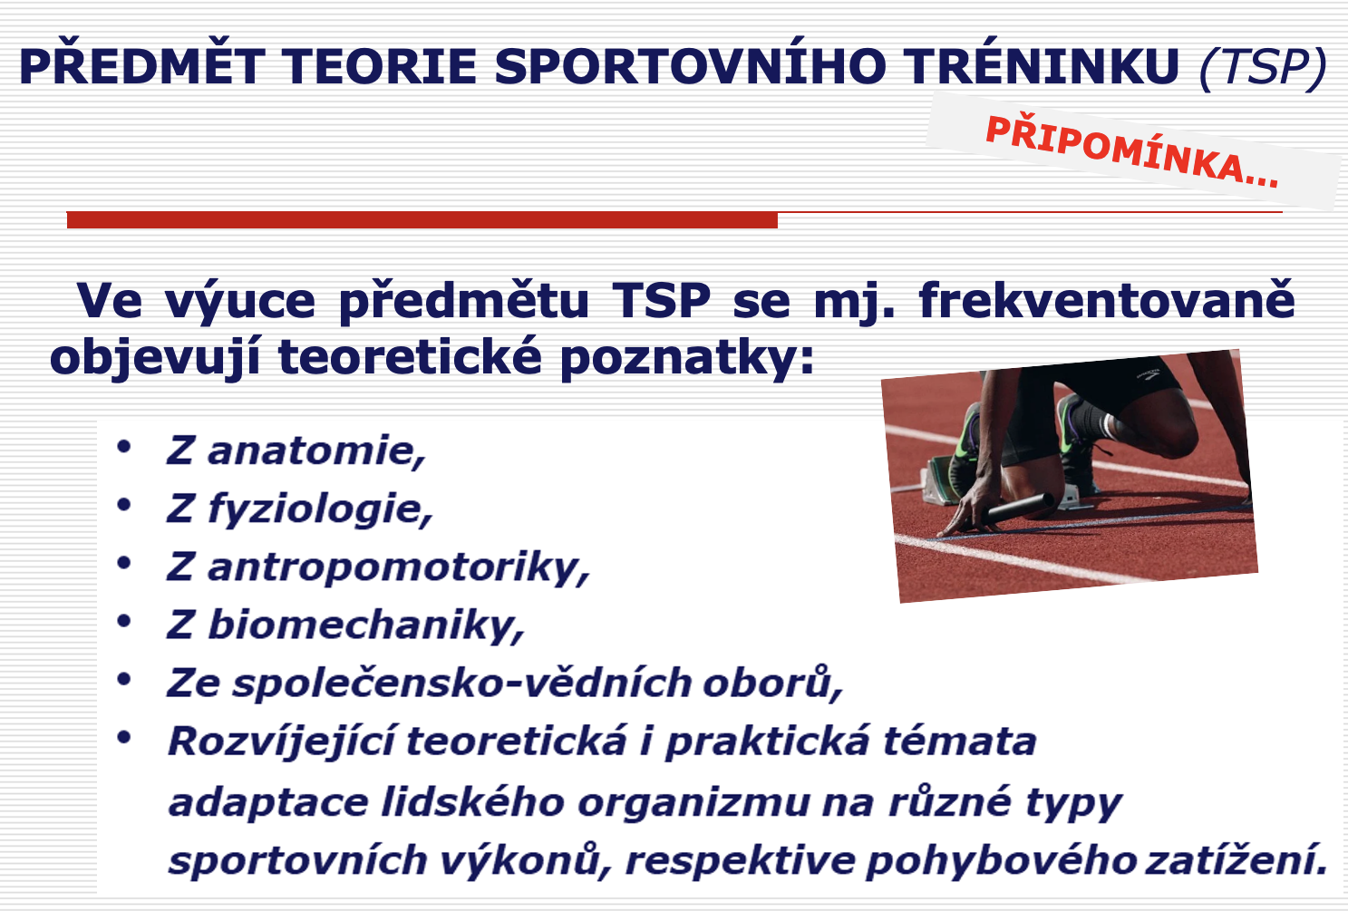
POZOR!

Slide 13
…..TST
Účast na seminářích (přednáškách).
Prezentace (ppt) – seminář na dané téma
zápočet
- postup ústní zkouška (vypsané termíny IS)

Slide 14
Děkuji a přeji pěkný pracovní den

